Slide 1
NUTRISI DAN PERTUMBUHAN MIKROBA

Slide 2
Kemampuan Akhir yang Diharapkan
Mahasiswa dapat menjelaskan jenis-jenis nutrisi yang diperlukan oleh mikroba
Mahasiswa dapat menyebutkan jenis-jenis media pertumbuhan mikroba

Slide 3
Nutrisi untuk Mikroba
Sel Mikroba terdiri dari beberapa unsur → Karbon (C), Oksigen (O), Hidrogen (H), Nitrogen (N), Sulfur (S), Fosfat (P), Potasium (K⁺), Kalsium (Ca²⁺), Magnesium (Mg²⁺) dan Besi (Fe²⁺ dan Fe³⁺)
Unsur C, O, H, N, S dan P merupakan penyusun molekul-molekul kehidupan (karbohidrat, lemak, protein dan asam nukleotida)
Unsur K⁺ berperan dalam beberapa kerja enzim
Unsur Ca²⁺ berperan dalam resistensi spora terhadap panas
Unsur Mg²⁺ berperan dalam kofaktor enzim, berikatan dengan ATP dan untuk stabilisasi membran sel dan ribosom
Unsur Fe²⁺ dan Fe³⁺ berperan sebagai kofaktor enzim, sebagai bagian dari sitokrom

Slide 4
Nutrisi untuk Mikroba
Unsur-unsur di atas sangat diperlukan oleh mikroba dalam jumlah banyak
Sehingga disebut dengan Makronutrisi/makronutrien/macronutrient

Slide 5
Nutrisi untuk Mikroba
Selain makronutrisi, terdapat pula mikronutrisi/mikronutrien/micronutrient
Yang merupakan unsur-unsur yang diperlukan mikroba dalam jumlah yang sedikit
Yang termasuk mikronutrien antara lain mangan, seng, kobalt, molibdenum, nikel dan tembaga
Mikronutrien terdapat dalam enzim dan berperan sebagai katalisator reaksi serta membantu mepertahankan struktur protein

Slide 6
Nutrisi untuk Mikroba
Mikroba memerlukan keseimbangan komposisi nutrisi
Apabila makronutrien dalam kondisi terbatas akan menghambat pertumbuhan bakteri

Slide 7
Sumber Nutrisi bagi Mikroba

Slide 8
Pembagian Mikroba Berdasarkan Sumber Nutrisi yang Digunakan
Mikroba dapat dibedakan berdasarkan sumber karbon (C) yang digunakan
Autotrof
Heterotrof
Mikroba dapat dibedakan berdasarkan sumber energi yang digunakan
Fototrof
Kemotrof
Mikroba dapat dibedakan berdasarkan sumber elektron yang digunakan
Litotrof
Organotrof

Slide 9
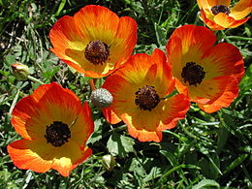
Penggolongan Mikroba Berdasarkan Sumber Karbon yang Digunakan
Autotrof → mikroba yang menggunakan CO2 sebagai sumber karbon
Heterotrof → mikroba yang menggunakan substrat organik (organisme lain) sebagai sumber karbon

Slide 10
Penggolongan Mikroba Berdasarkan Sumber Energi yang Digunakan
Fototrof → mikroba yang menggunakan cahaya sebagai sumber energi
Kemotrof → mikroba yang menggunakan senyawa organik maupun inorganik sebagai sumber energi

Slide 11
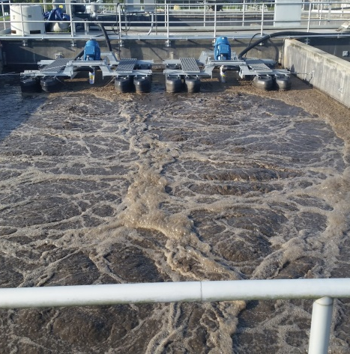
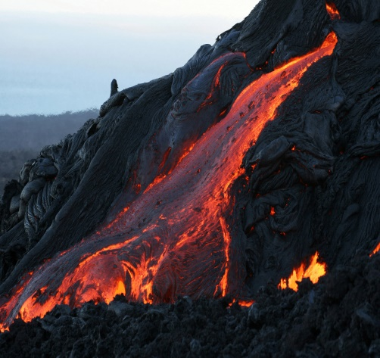
Penggolongan Mikroba Berdasarkan Sumber Elektron yang Digunakan
Litotrof → mikroba yang menggunakan senyawa inorganik (mineral) sebagai sumber energinya
Organotrof → mikroba yang menggunakan molekul-molekul organik sebagai sumber elektron

Slide 12
Little quizzes
Mikroba fotoautotrof ?
Mikroba kemoheterotrof?
Mikroba fotoheterotrof?
Mikroba kemoautotrof?
Sebutkan contohnya

Slide 13
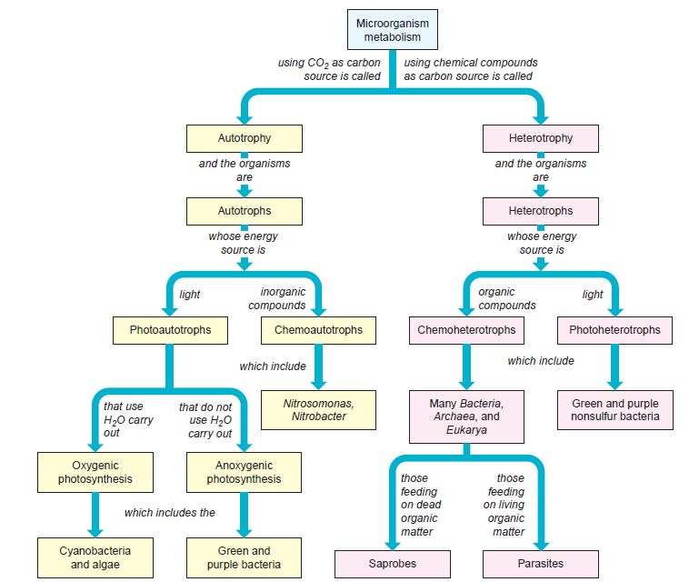
Pembagian mikroba berdasarkan sumber karbon dan energinya

Slide 14
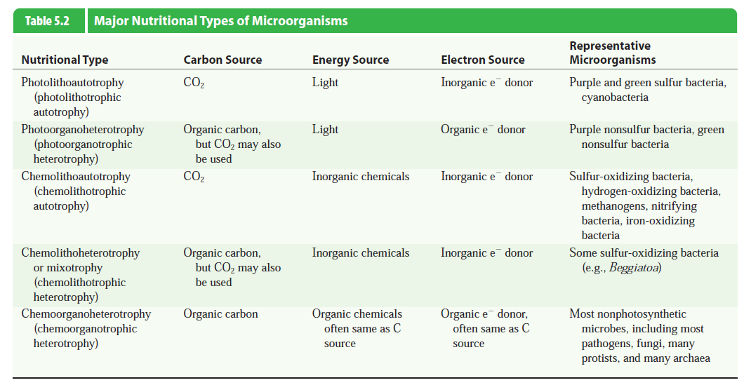

Slide 15
Nutrisi untuk Mikroba
Mikroba juga membutuhkan nutrisi lain seperti nitrogen, sulfur dan fosfor
Mikroba bisa mendapatkan sumber nitrogen dari asam nukleat dan fiksasi nitrogen → contohnya?
Mikroba mendapatkan sumber fosfor dari fosfat inorganik
Mikroba mendapatkan sumber sulfur dari sulfat

Slide 16
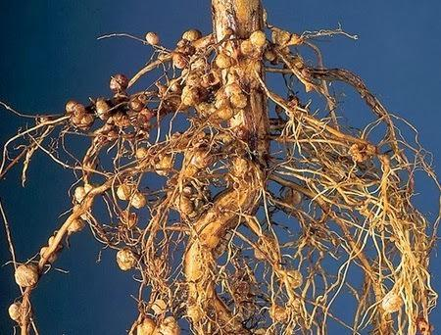

Slide 17
Nutrisi untuk Mikroba
Mikroba juga membutuhkan growth factor (vitamin, purin pirimidin dan asam amino)
Growth factor adalah senyawa organik yang sangat dibutuhkan untuk membentuk sel atau kofaktor pembentuk sel yang tidak bisa dihasilkan oleh sel itu sendiri
Vitamin → ?
Purin pirimidin → ?
Asam amino → ?

Slide 18
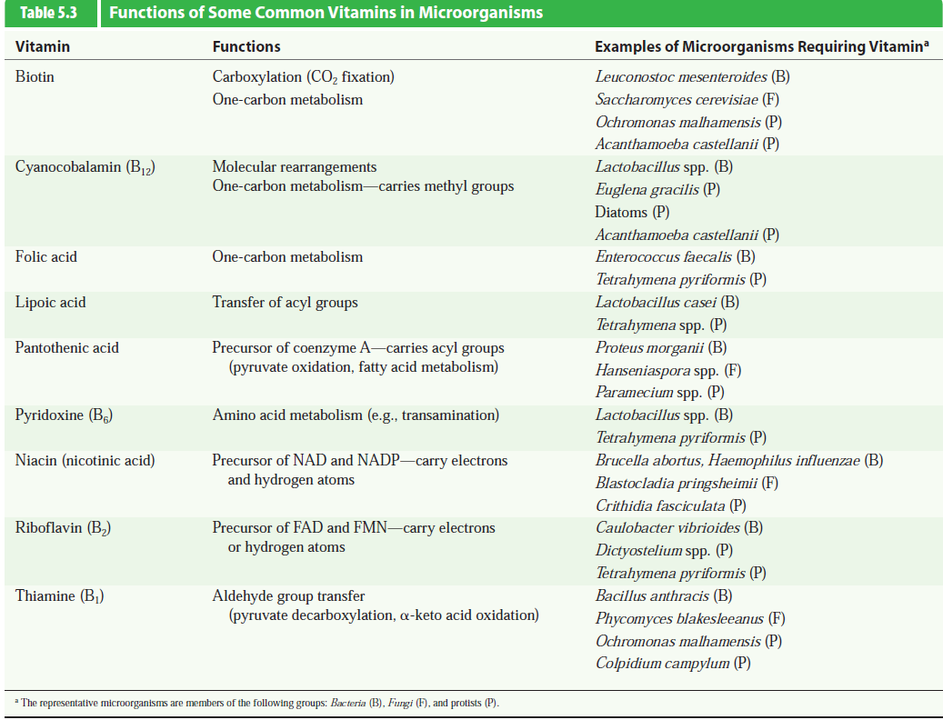

Slide 19
Mikroba Pembentuk Vitamin
Riboflavin → dihasilkan oleh Candida, Clostridium
Vitamin B12 → dihasilkan oleh Streptomyces
Vitamin C → dihasilkan oleh Corynebacterium

Slide 20
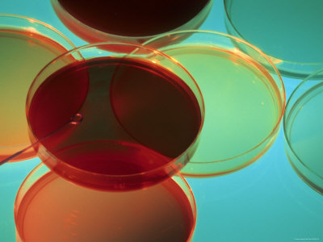
Pertumbuhan Bakteri di Dalam Laboratorium
Pertumbuhan bakteri di laboratorium harus memperhatikan nutrisi
Nutrisi ini harus disediakan dalam tempat tumbuhnya → medium pertumbuhan/medium kultur/culture media

Slide 21
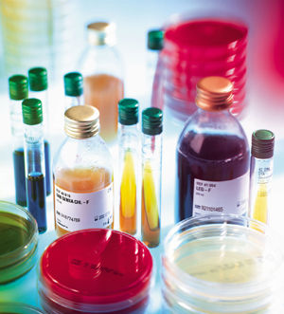
Jenis-jenis Media Kultur
Bentuk zatnya
Padat
Cair
Komposisi nutrisinya
Sintetik (defined)
Komplek
Fungsinya
Suportif
Diperkaya
Selektif
Diferensial

Slide 22
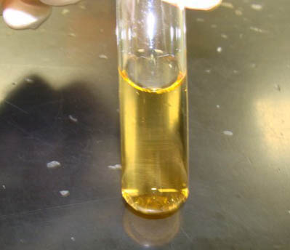
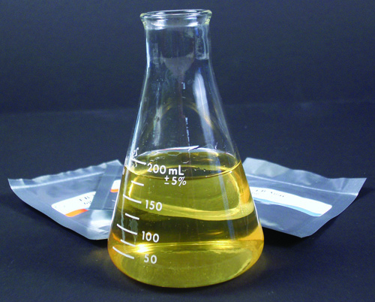
Bentuk Media Kultur
Media Cair
Tidak dapat digunakan untuk identifikasi bakteri tertentu
Umumnya digunakan untuk perbanyakan bakteri dan uji aktivitas bakteri (uji fermentasi)
Contohnya??

Slide 23
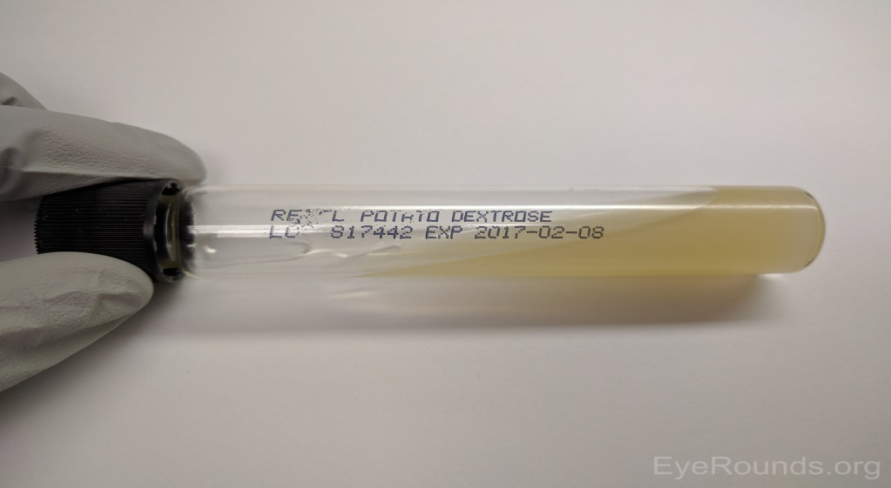
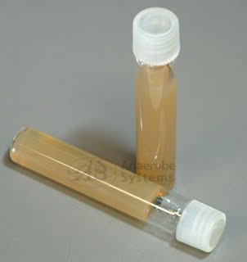
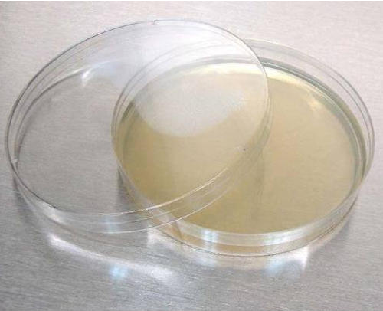
Bentuk Media Kultur
Media Padat
Digunakan untuk isolasi bakteri
Dapat digunakan untuk identifikasi bakteri → aerob-anaerob, bentuk koloni
Contohnya??
Agar miring
Agar tegak
Plat agar

Slide 24
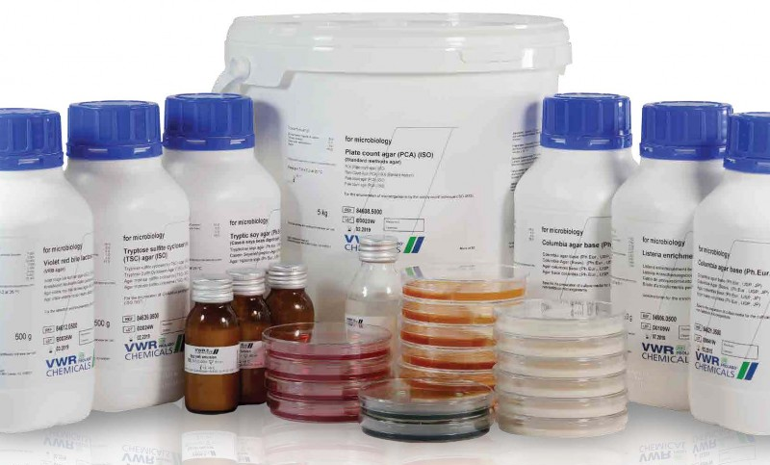
Media Kultur Berdasarkan Komposisi Nutrisinya
Media sintetik
Merupakan media kultur yang telah diketahui komposisi bahan kimia yang digunakan
Dapat digunakan untuk isolasi bakteri tertentu
Bisa berbentuk padat atau cair

Slide 25
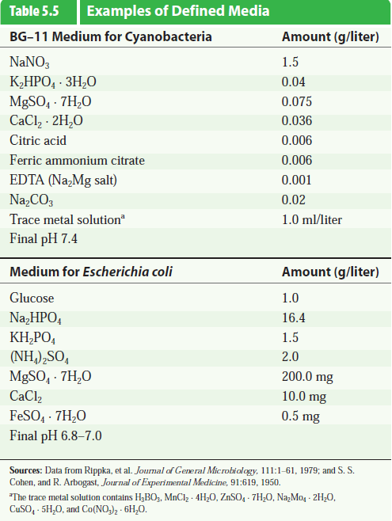

Slide 26
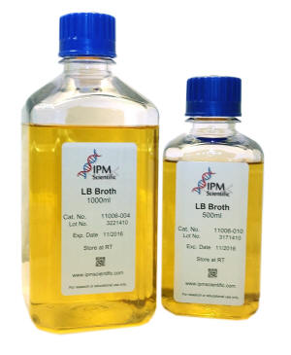
Media Kultur Berdasarkan Komposisi Nutrisinya
Media komplek
Merupakan media kultur yang belum diketahui komposisi bahan kimia yang digunakan
Dapat digunakan untuk isolasi bakteri tertentu
Bisa berbentuk padat atau cair
Contohnya??

Slide 27
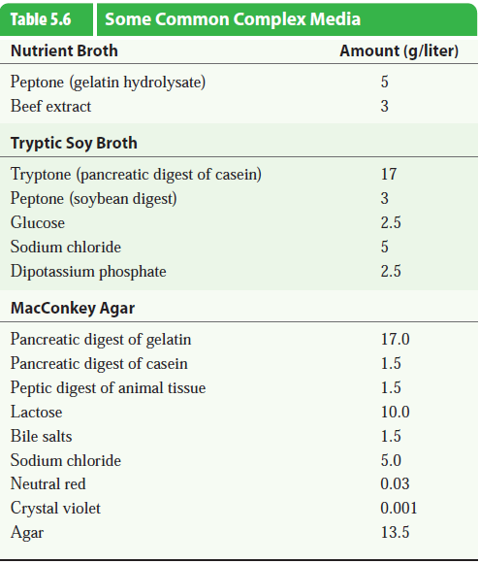

Slide 28
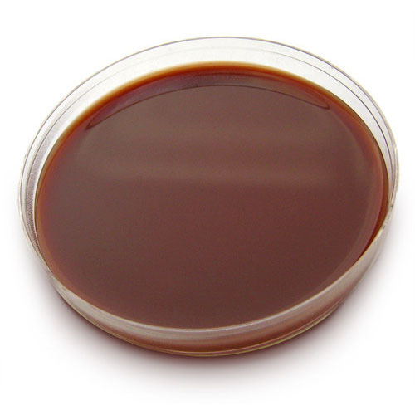
Media Kultur Berdasarkan Fungsinya
Media suportif
Untuk menjaga pertumbuhan mikroba
Dalam bentuk cair dan padat
Contohnya pada nutrien agar
Media yang diperkaya (enriched medium)
Medium pertumbuhan yang ditambahkan dengan bahan-bahan nutrisi khusus (mis.darah atau coklat)
Untuk menumbuhkan mikroba yang susah ditumbuhkan pada medium lain (fastidious microbes)
Umumnya dalam bentuk padat
Contohnya Agar darah dan agar coklat
Agar darah
Agar coklat

Slide 29
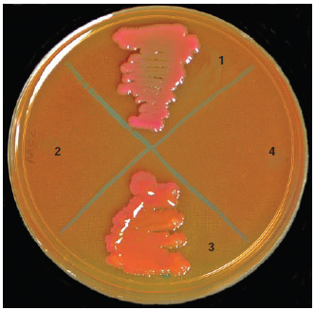
Media Kultur Berdasarkan Fungsinya
Medium Selektif
Digunakan untuk menumbuhkan mikroba tertentu
Terdapat penambahan garam atau pewarna (mis. Fuchsin atau crystal violet untuk menumbuhkan bakteri gram negatif dan menghambat bakteri gram positif)
Bentuk media padat
Contohnya endo agar, MacConkey agar
Bakteri E.coli dapat tumbuh, sedang bakteri gram positif tidak tumbuh

Slide 30
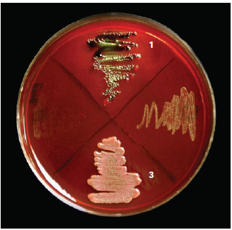
Media Kultur Berdasarkan Fungsinya
Medium diferensial
Medium kultur dengan penambahan bahan tertentu
Dapat digunakan untuk membedakan spesies mikroba berbeda yang kekerabatannya dekat berdasarkan sifat biokimia dan fisiologis
Bentuk media padat
Enterobacter aerogenes berwarna merah mudah, E.coli berwarna hijau mengkilat

Slide 31
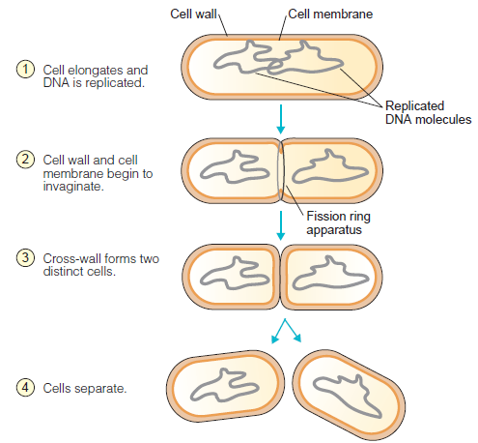
Pertumbuhan Mikroba
Pertumbuhan mikroba bisa berarti bertambah besar dan bertambah banyak
Perbanyakan mikroba secara aseksual dilakukan dengan cara pembelahan diri (binary fusion)

Slide 32
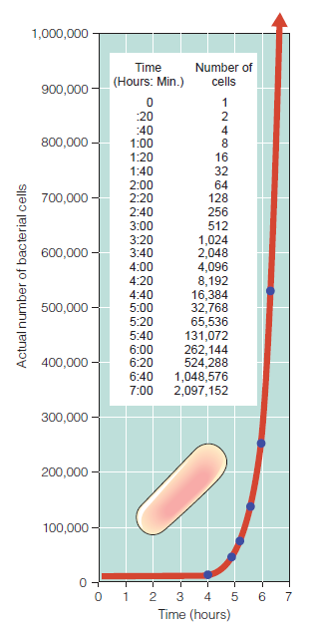
Perbanyakan Bakteri
Bakteri dapat berkembang biak atau memperbanyak diri secara cepat dan mampu menghasilkan banyak bakteri baru
Perbanyakan E.coli dalam beberapa jam

Slide 33
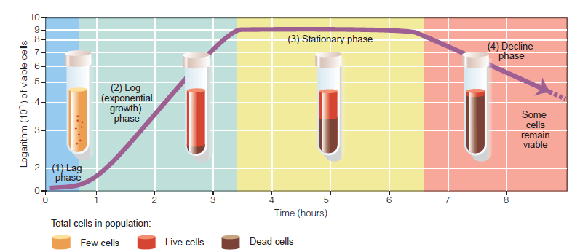
Kurva Pertumbuhan Bakteri

Slide 34
Kurva Pertumbuhan Bakteri
Fase Lag
Bakteri beradaptasi dengan lingkungan
Persiapan untuk pembelahan diri → perbesaran sel, menyimpan energi, sintesis enzim
Fase Log
Bakteri secara aktif melakukan pembelahan diri
Jumlah bakteri akan meningkat secara eksponensial

Slide 35
Kurva Pertumbuhan Bakteri
Fase stasioner
Terjadi tingkat pembelahan diri = kematian sel
Jumlah sel bakteri mulai stagnan, tidak ada peningkatan
Fase Kematian
Jika nutrisi semakin terbatas
Jumlah bakteri semakin menurun (semakin banyak bakteri yang mengalami kematian)

Slide 36
Faktor-faktor yang Berpengaruh dalam Pertumbuhan Mikroba
Ketersediaan air dan zat terlarut
Tingkat keasaman (pH)
Suhu
Konsentrasi oksigen
Tekanan hidrostatik
dll

Slide 37
